Slide 1
Pokrivanje košev
Projektni seminar
Jakob Beber

Slide 2
Razumevanje problema in njegovih rešitev
Za praktično rešitev problema Pokrivanja košev potrebujemo 2 dela:
  Generiranje podatkov
  Strategije (algoritmi) ki bodo reševali problem z generiranimi podatki
Različne strategije sem implementiral v programskem jeziku C++, generiranje vhodnih podatkov pa je sestavljeno iz različnih pod skript
Največji izziv je ustvarjanje podatkov, saj imamo veliko parametrov, ki jih lahko nastavljamo

Slide 3
Kako programsko orodje pripomore k raziskovanju?
Testiranje velike količine podatkov na predpostavljeni rešitvi in enostavno beleženje rezultatov ter statistike
Hitrejše ‘preverjanje’ idej
Boljše razumevanje rešitve (strategije)
Pregled kako se najdene rešitve odnesejo v praksi, kako enostavno jih je implementirati in potencialne probleme, ki jih lahko implementacija prinese

Slide 4
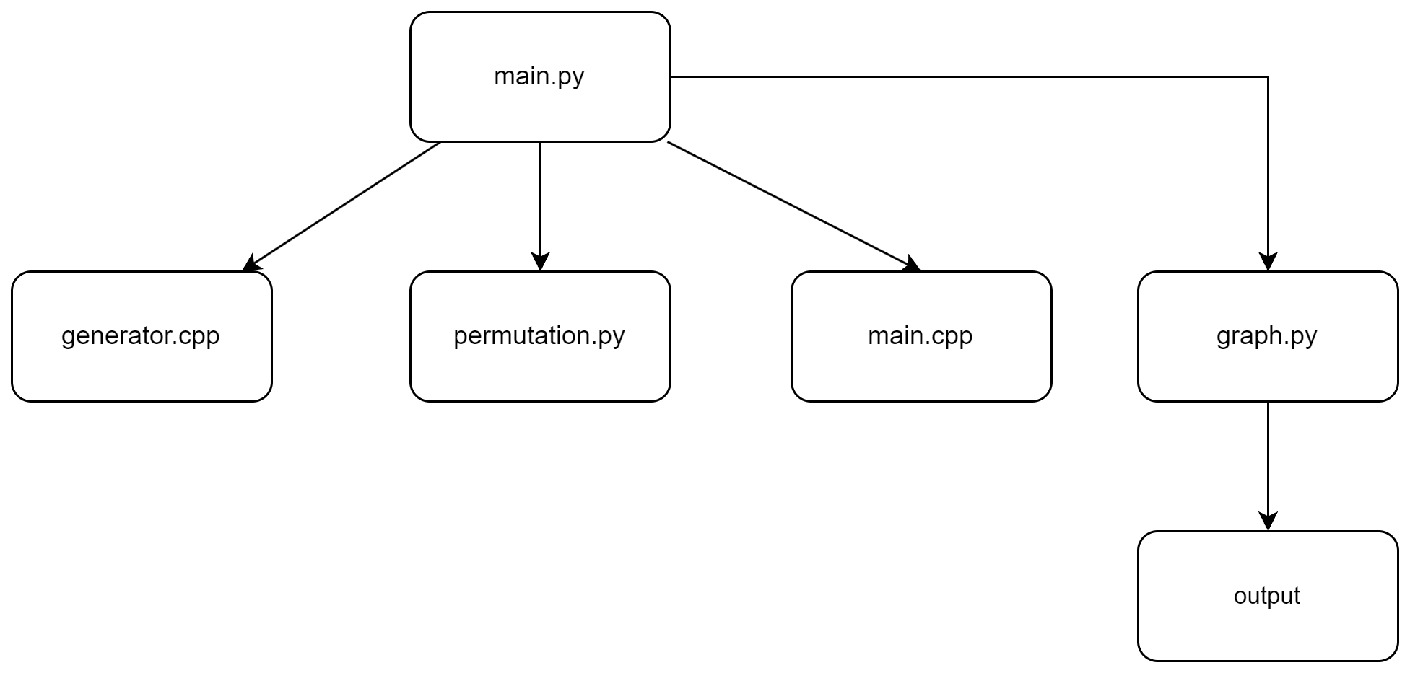
Arhitektura programskega orodja

Slide 5
Kako bom izboljšal programsko orodje?
Že narejeno:
Združitev različnih orodji in delov kode za skupno delovanje
Avtomatizirano delovanje, napake ne smejo zaustaviti delovanja
Čim bolj enostaven zagon, ter enostaven izvoz rezultatov
Željene funkcionalnosti:
Obvestilo ob zaključku
Baza podatkov
Paralelno delovanje

Slide 6
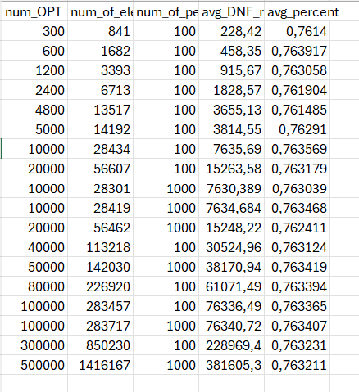
Uporaba in dosedanji rezultati
Sistem poganjam na Famnit strežnikih, kjer lahko sistem nemoteno deluje 24/7
Količina do sedaj pridobljenih podatkov ne bi bila mogoča z ‘ročnim’ poganjanjem različnih skript

